Slide 1

CAPSTONE · GRUPO 8
Quality360
Presentación de avance
Estado de actividades, riesgos, avance real vs. planificado y gestión ágil del Sprint.
CORTE 11/09/2026
José Seguel · Jonathan Choque · Matías Araos
CALIDAD · VISIBILIDAD · ANÁLISIS · IMPACTO
01

Slide 2
Actividades realizadas · Logros
Avances completados y verificables de Quality360.
✓
Definición del proyecto
✓
Metodología y organización
Contexto, problema, alcance, propuesta de valor y objetivos definidos.
Scrum, roles del equipo y roadmap de trabajo establecidos.
✓
Gestión y trazabilidad
✓
Prototipo funcional
GitHub público, estructura por fases y Jira Cloud configurado.
Aplicación React + Vite operativa con gestión de Historias de Usuario.
✓
Funcionalidades QA
✓
Documentación Fase 1
CRUD, persistencia temporal, vistas QE / Analista QA y checklist.
Guía, presentación, autoevaluaciones y evidencias iniciales desarrolladas.
9
0
Evidencia disponible: GitHub, documentación de Fase 1, Jira Cloud y prototipo funcional Quality360.
actividades históricas finalizadas en Jira
bloqueos abiertos de Fase 1
Quality360 · Capstone Grupo 8
03

Slide 3
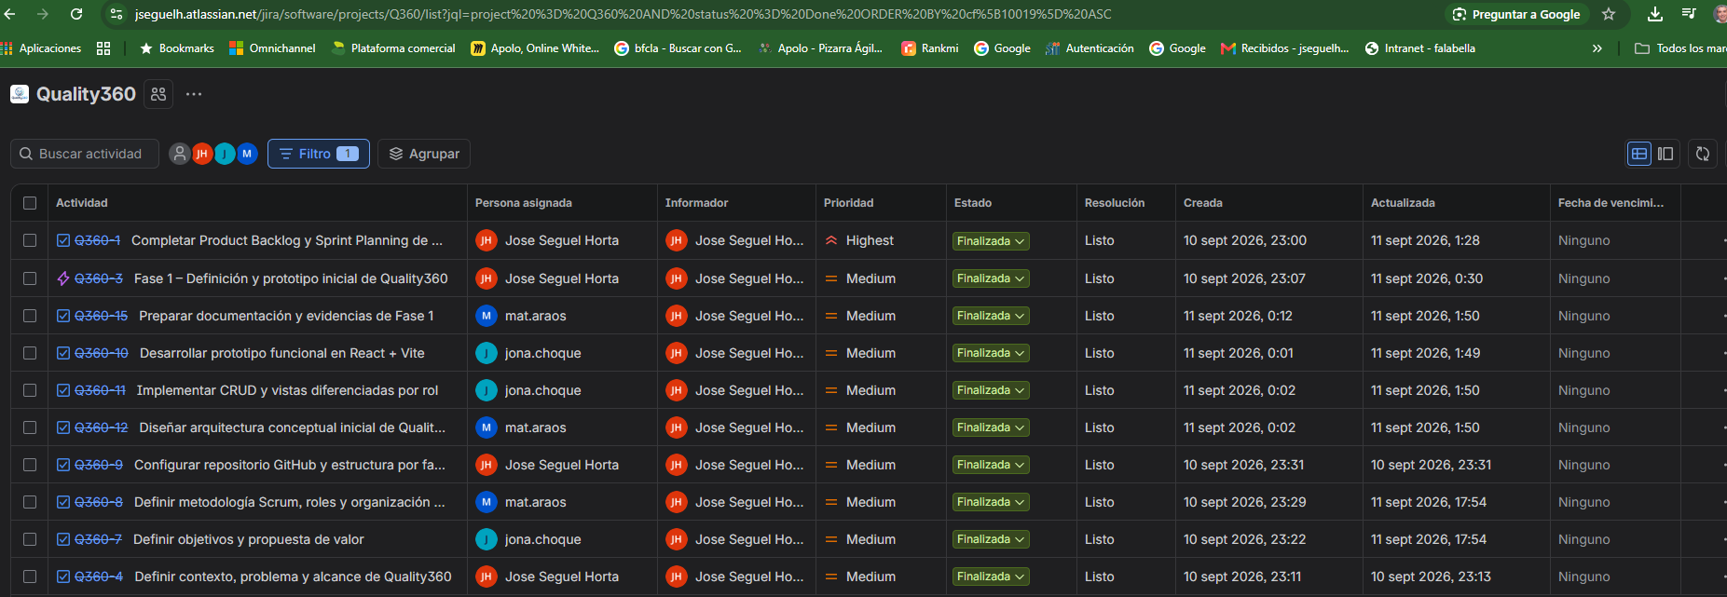
Detalle Tareas fase 1 - Finalizada
Fuente : Proyecto Quality 360 Jira cloud
Quality360 · Capstone Grupo 8
02

Slide 4
Resumen ejecutivo del avance
Situación actual del proyecto Quality360 al corte de presentación.
Fase 1
9
14 SP
21,4%
cerrada y evidenciada
actividades finalizadas
comprometidos en Sprint 1
avance inicial Sprint
ESTADO GENERAL
Fase 1 completada: definición funcional, documentación, repositorio y prototipo inicial.
Jira Cloud configurado con proyecto Quality360, equipo integrado, épicas y Sprint activo.
Sprint actual orientado a la arquitectura, modelo de datos, dashboards/KPI y formalización del backlog.
Principal desviación: formalización tardía de Jira/Planning por acceso institucional y carga laboral.
Mensaje clave: el proyecto tiene una base funcional y documental cerrada; el siguiente bloque queda controlado mediante Scrum y Burndown en Jira.
Quality360 · Capstone Grupo 8
02

Slide 5
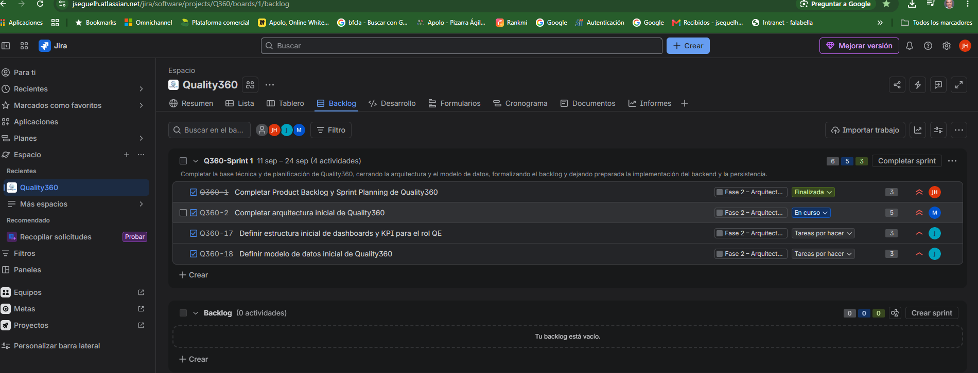
Backlog – Sprint 1
Fuente : Proyecto Quality 360 Jira cloud
Quality360 · Capstone Grupo 8
02

Slide 6
Actividades en progreso y próximas
Trabajo activo y próximas actividades priorizadas para sostener la ejecución.
EN PROGRESO
PRÓXIMAS / NO INICIADAS
Sprint 1 · 11/09 al 24/09 · 14 SP comprometidos
Backend Spring Boot
Servicios base y API REST.
Q360-2
Completar arquitectura inicial
Matías
5 SP
PostgreSQL
Q360-1
Product Backlog y Sprint Planning
José
3 SP · Finalizado
Persistencia definitiva de datos.
Conexión frontend–backend
Q360-17
Dashboards y KPI para rol QE
Jonathan
3 SP
Reemplazo gradual de persistencia local.
Integración Jira REST API / CSV-JSON
Q360-18
Modelo de datos inicial
Matías
3 SP
Fuente controlada de HU.
Medición SIN vs CON Q360
Prueba piloto con tiempos reales.
Criterio de priorización: cerrar arquitectura y datos antes de profundizar backend, integración y dashboards definitivos.
Quality360 · Capstone Grupo 8
04

Slide 7
Actividades retrasadas · Issue y plan de acción
Desviaciones identificadas y acciones correctivas para recuperar el ritmo del proyecto.
Issue / problema
Impacto
Plan de acción
Estado
Formalización tardía de Jira Cloud
No existía Burndown histórico de Fase 1
Crear Jira Cloud propio, invitar equipo, registrar épicas y Sprint actual
Mitigado
Acceso institucional a Jira con aprobación externa
No permitía asignar formalmente tareas a todos
Migración a Jira Cloud del grupo y uso de correos personales
Mitigado
Arquitectura y modelo de datos pendientes de cierre
Retrasa backend, persistencia e integración
Comprometer en Sprint 1: arquitectura 5 SP + modelo de datos 3 SP
En curso
Carga laboral redujo continuidad del avance
Riesgo de desfase frente al roadmap
Repriorizar backlog, limitar alcance y seguimiento semanal en Jira
En seguimiento
Mensaje para la revisión: los retrasos están identificados, tienen responsable y ya fueron incorporados al Sprint 1 y al seguimiento del proyecto.
Quality360 · Capstone Grupo 8
05

Slide 8
Sprint 1 · Definición, Backlog y Planning
Sprint activo para iniciar la base técnica de Quality360.
DEFINICIÓN DEL SPRINT
SPRINT BACKLOG / PLANNING
Q360-Sprint 1
Actividad
Resp.
SP
Estado
11/09/2026 – 24/09/2026
Completar Product Backlog y Sprint Planning
José
3
Done
Meta del Sprint
Completar la base técnica y de planificación, cerrando arquitectura y modelo de datos, formalizando el backlog y dejando preparada la implementación del backend y la persistencia.
Completar arquitectura inicial
Matías
5
In Progress
Dashboards y KPI para rol QE
Jonathan
3
To Do
Modelo de datos inicial
Matías
3
To Do
14
4
SP
Tareas
Planning: 14 SP comprometidos · 3 SP cerrados · 11 SP restantes
Quality360 · Capstone Grupo 8
08

Slide 9
Riesgos del proyecto y plan de mitigación
Probabilidad × Impacto con responsable y fecha de control para evitar riesgos no controlados.
Matriz de riesgos 3×3
Corte 11/09
Registro y control de riesgos
Identificación inicial: 11/09/2026
Nivel inherente = Probabilidad × Impacto
Cada riesgo tiene próxima fecha de control, responsable y plan de mitigación.
Impacto ↓
ID
Riesgo + mitigación
P×I
Control
Resp.
Estado
Alto
R1
R4
R2
R1
Crecimiento del alcance
6
18/09
José
En tratamiento
Backlog priorizado + control de cambios
Medio
R2
Disponibilidad del equipo
9
15/09
José
En tratamiento
R3
R5
Revisar capacidad y redistribuir trabajo
R3
Integración Jira Cloud / API
4
24/09
Matías
Monitoreado
Bajo
Validar API + contingencia CSV/JSON
R4
Arquitectura / modelo no cerrado
6
18/09
Matías
En tratamiento
Cerrar arquitectura + modelo en Sprint 1
Baja Media Alta
R5
Dependencia front–back–datos
4
24/09
Equipo
Monitoreado
Probabilidad
Contratos API + integración incremental
BAJO
MEDIO
ALTO
Regla de escalamiento: si vence la fecha de control y la mitigación no es efectiva, el riesgo pasa a ROJO / no controlado y se escala en la revisión del Sprint.
Quality360 · Capstone Grupo 8
06

Slide 10
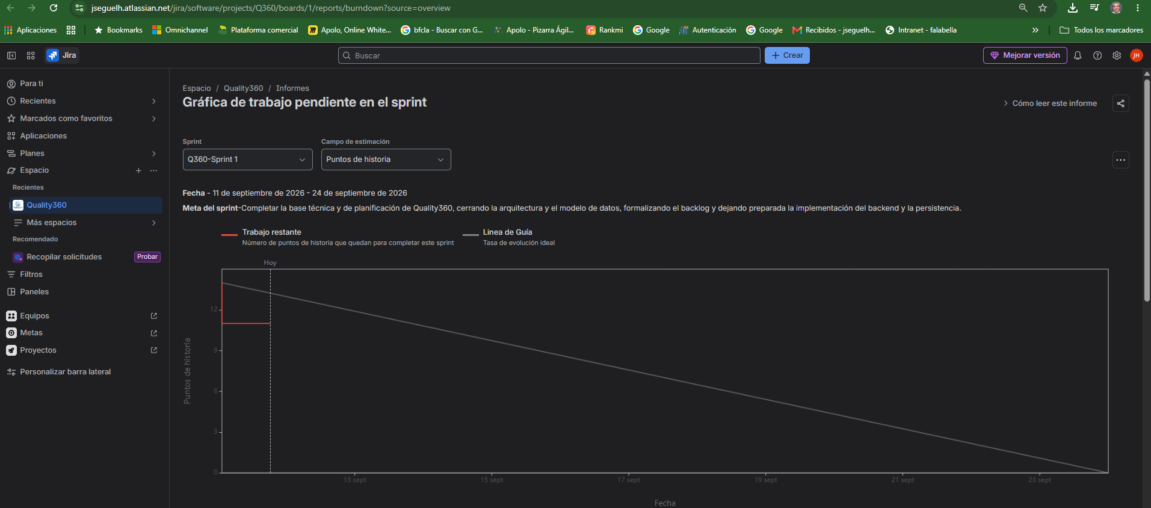
Burndown del Sprint
Avance del trabajo pendiente frente a la línea ideal del Sprint.
14 SP
3 SP
11 SP
21,4%
completados
restantes
avance Sprint
compromiso inicial
LECTURA DEL BURNDOWN
El Sprint inicia con 14 puntos comprometidos.
Ya se cerró el Planning: 3 SP completados.
Quedan 11 SP por completar al 24/09.
La curva real se actualizará con cada cierre de actividad.
Fuente: Jira Cloud · Q360-Sprint 1
Quality360 · Capstone Grupo 8
09

Slide 11
Próximos compromisos
Foco de trabajo hasta la siguiente revisión del proyecto.
1
2
3
4
5
Cerrar arquitectura y modelo de datos
Definir KPI finales y estructura de dashboard QE
Mantener Jira actualizado y seguimiento Scrum
Preparar backend, persistencia e integración controlada
Ejecutar medición SIN vs CON Quality360
Matías
Jonathan
José
Equipo
José / Equipo
24/09
24/09
Semanal
Sprint siguiente
Próxima validación
Cierre: Quality360 avanza desde una Fase 1 completada hacia una Fase 2 controlada con Sprint, Backlog, Planning y Burndown en Jira Cloud.
Gracias
10

